Slide 1

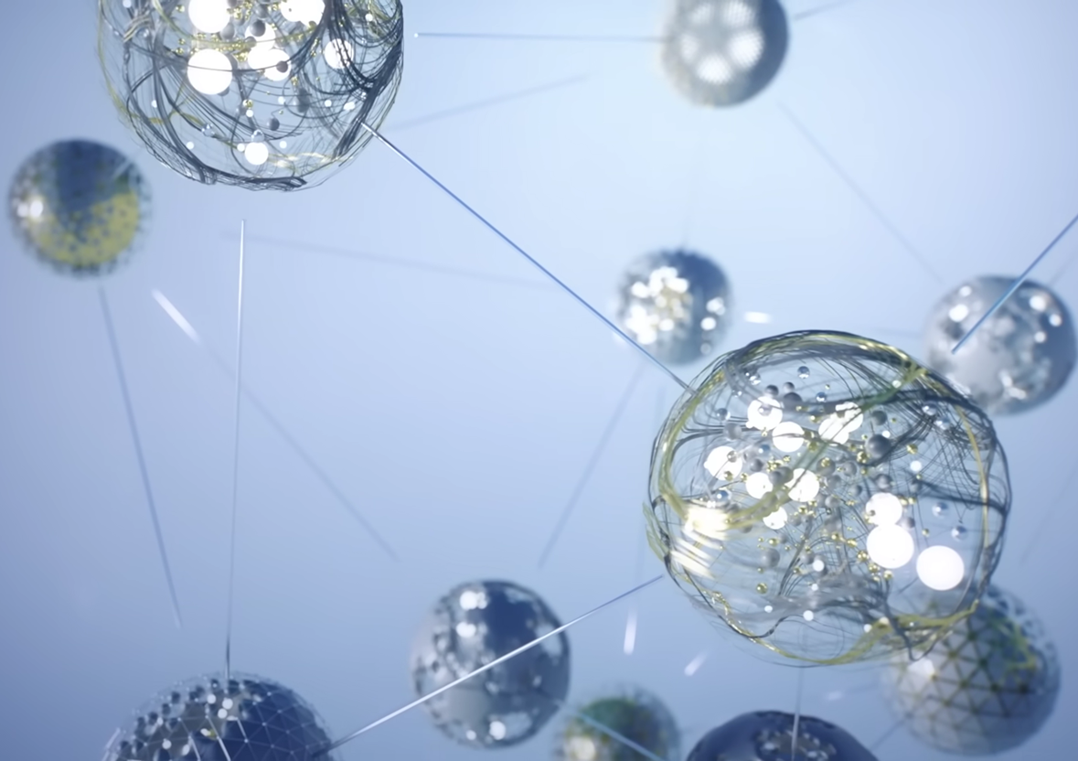


Контроль оттока
Sirius Digital Hack

Slide 2

Решение
Причина
Входной документ
Режим аналитики
Настроение ответов
Решил 2 подзадачи:
- Выявление причин увольнения
- Определение настроя сотрудника
2 режима работы сервиса
- Анализ одной анкеты
- Анализ большой выгрузки данных

Slide 3
Решение
Выявление причин
Кластеризация
Векторизация
Обработка текста

Slide 4
Суммаризация текста
Для нас важны:
Качество
Безопасность
Эффективность
Эвристический подход
ChatGPT
T5
Pegasus
mT5

Slide 5
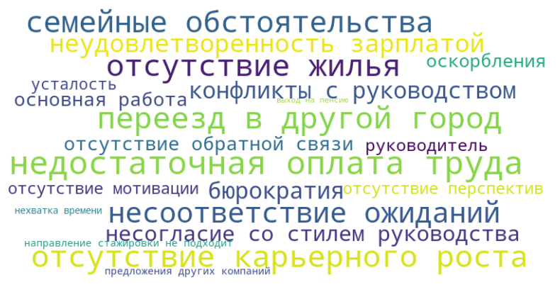
Обработка текста - GPT
Весь датасет:
8 минут
На 1 пример:
1 сек

Slide 6
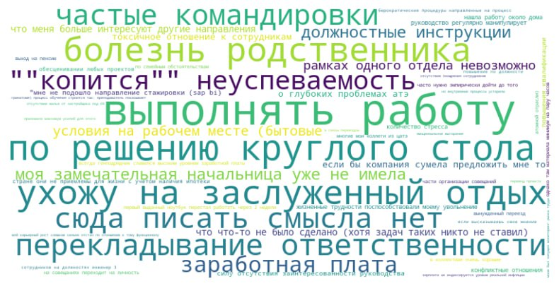
Обработка текста – эвристика
Весь датасет:
2 минуты
На 1 пример:
60 мс

Slide 7
Датасет
 | Рассматриваете ли вы возможность остаться в компании? | Рассматриваете ли вы возможность вернуться в компанию? | Рекомендовали бы вы компанию?
Изначально ответов | 177 | 169 | 180
Дополнено и размечено | 1293 | 917 | 993
Для разнообразия синтетических данных генерация производилась множеством языковых моделей:
GPT4-o1, Gemini, GigaChat, YandexGPT

Slide 8
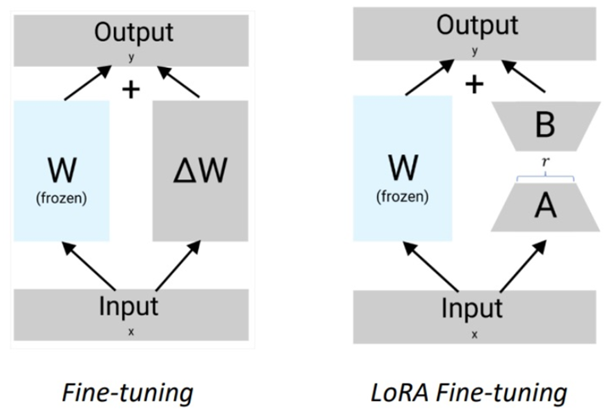
Дообучение, LoRA
Обучаем 2×r×n параметров вместо n²
Более эффективный подход для небольших датасетов

Slide 9
Дообучение, результаты
Подбирались оптимальные гипер-параметры для дообучения LoRA
 | Рассматриваете ли вы возможность остаться в компании? | Рассматриваете ли вы возможность вернуться в компанию? | Рекомендовали бы вы компанию?
Accuracy базовое | 0.4131 | 0.5815 | 0.5729
F1-score базовое | 0.3385 | 0.5049 | 0.5998
Accuracy дообученной модели | 0.7954 | 0.7337 | 0.9196
F1-score дообученной модели | 0.7879 | 0.7243 | 0.9179

Slide 10

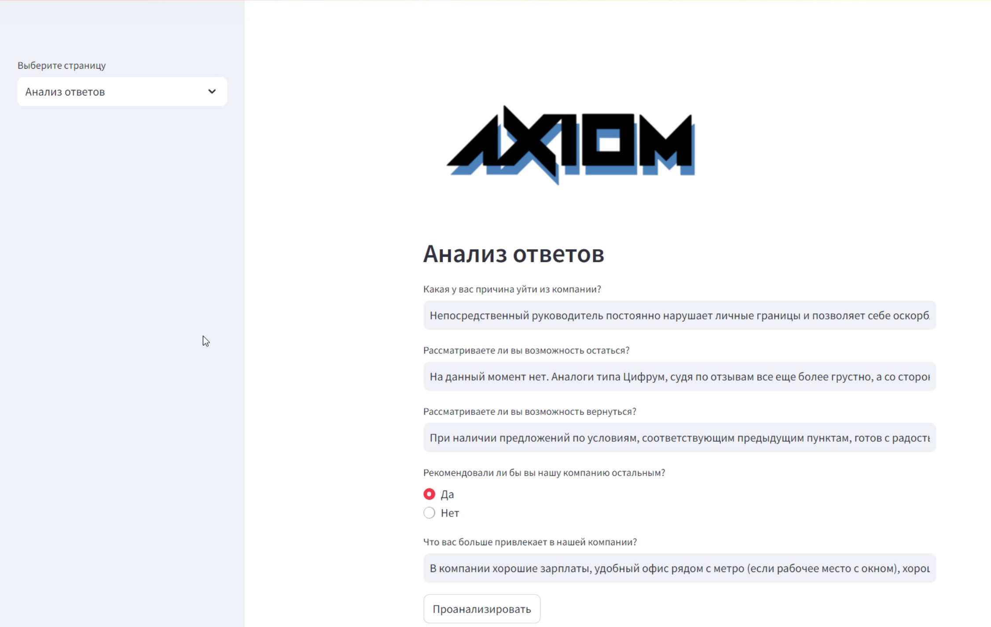
Демонстрация

Slide 11
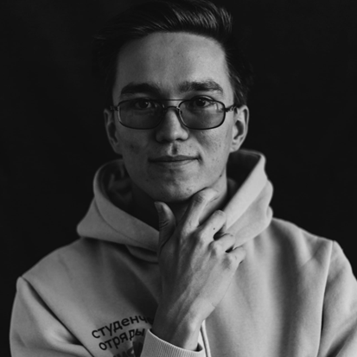
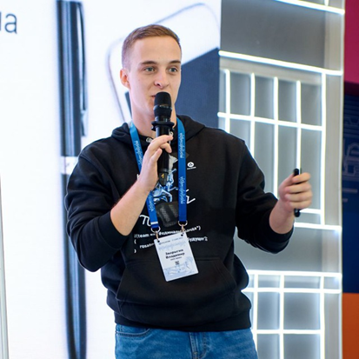
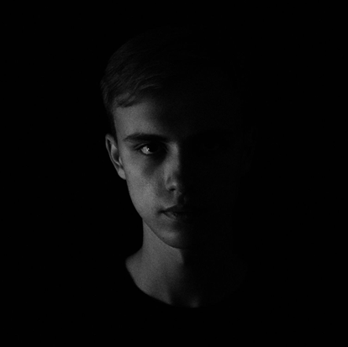
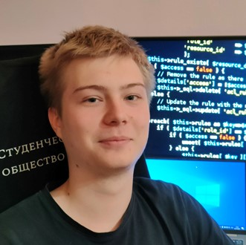
Команда
Андрей Миронов
Зворыгин
Владимир
Диков
Александр
Алексей Садохин
NLP engineer
Captain
Data scientist
Architect

